Slide 1


Data Poisoning Attacks Against Federated Learning Systems
针对联邦学习系统的数据投毒攻击的实验代码讲解
汇报人：赵晓洁
学号：2022010346

Slide 2
1 论文回顾
2 算法原理
目录
3 实验过程
4 实验结果
5 总结

Slide 3

01
论文回顾
The Paper Review

Slide 4
论文回顾
论文解决的问题：
针对联邦学习系统来研究数据投毒攻击。
具体分析为以下四个部分：
标签翻转攻击是否对联邦学习系统产生影响呢？
第一方面分析：标签翻转攻击是可行的，即会对联邦学习系统产生影响。
不同的时间节点对联邦学习系统进行标签翻转攻击产生怎么样的影响呢？
第二方面分析：针对标签翻转攻击的75轮前进行攻击和75轮后进行攻击，影响是不同的 。

Slide 5
论文回顾
恶意用户都会给联邦学习系统造成影响吗？
第三方面分析：验证恶意参与者的可用性。
怎么样进行标签翻转攻击的防御呢？
第四方面分析：针对该攻击策略提出防御算法。

Slide 6
02
算法原理
Algorithm Principle
图像分类问题

Slide 7
算法原理
算法的前提假设
1.恶意参与者可以通过添加主动方控制的设备，损害M%的良性参与者的设备，或激励（贿赂）M%的良性参与者在一定数量的联邦学习轮次投毒全局模型来注入系统。
2.每个恶意参与者可以操纵自己设备上的训练数据，但不能访问或操纵其他参与者的数据或模型学习过程，如SGD实现、损失函数或服务器聚合过程。
3.我们认为聚合器是诚实的，没有妥协的。
4.我们使用的是独立同分布的数据分布，每一轮次有5个客户端参与训练。
5.恶意的参与方是占少数部分的，不超过整体参与的50%。

Slide 8
算法原理
主要思想
主要利用梯度的相似性
在参数空间的一个子集中，恶意客户端提交的参数更新与诚实客户端的参数更新相比，具有更加独特的特征。故提取对应的参数进行PCA降维分解，然后进行聚类，将更新的比较大的类视为正常更新，其他类对应的更新视为恶意更新。

Slide 9
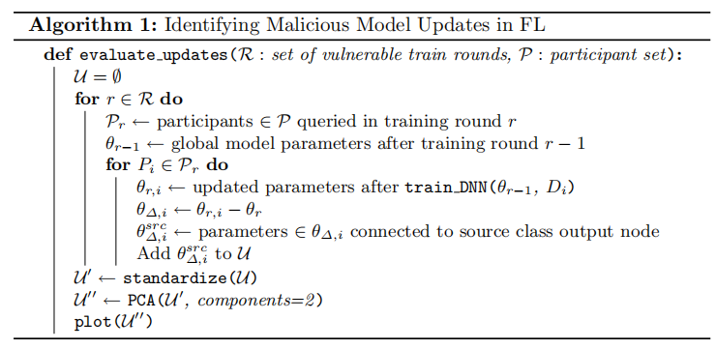
算法原理
算法流程

Slide 10
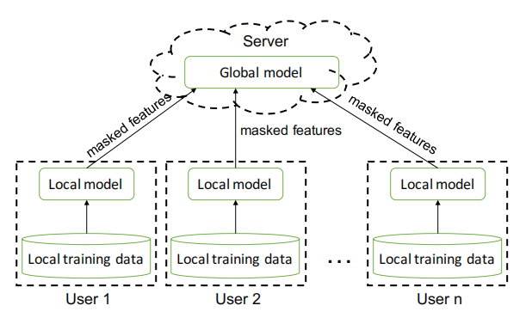
算法原理
算法的优缺点
优点：可以防御基于标签翻转的攻击。
缺点：牺牲了一定的隐私，与安全聚合不兼容。在安全聚合协议中，服务器无法知道用户局部模型参数的明文，服务器不能检测参与者对全局模型的异常贡献，这种方法无法使用。比如上图所示。

Slide 11
实验过程
具体流程
1.服务器的连接
2.配置相关的环境
3.下载对应的数据集
4.生成对应的模型
5.跑相关的代码
6.进行参数的调整
具体可以看代码中的README.md文件

Slide 12
04
实验结果
Experimental Process

Slide 13
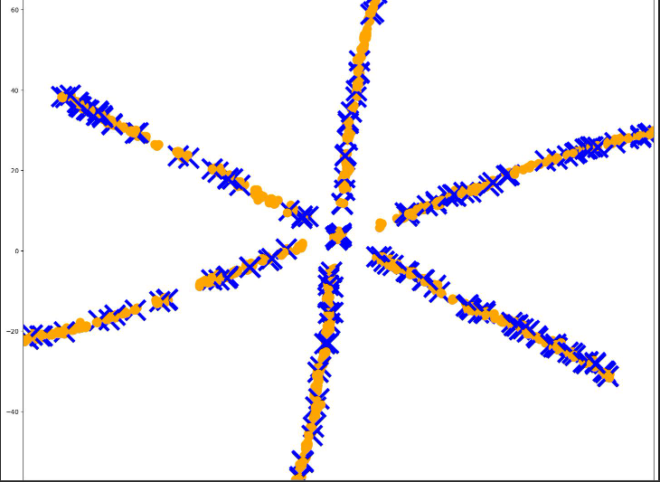
实验结果
开始实验失败的原因是：
相当于对数据进行了三次攻击，数据保存到了一起，故会出现上述问题。
对应需要修改相应的参数。

Slide 14
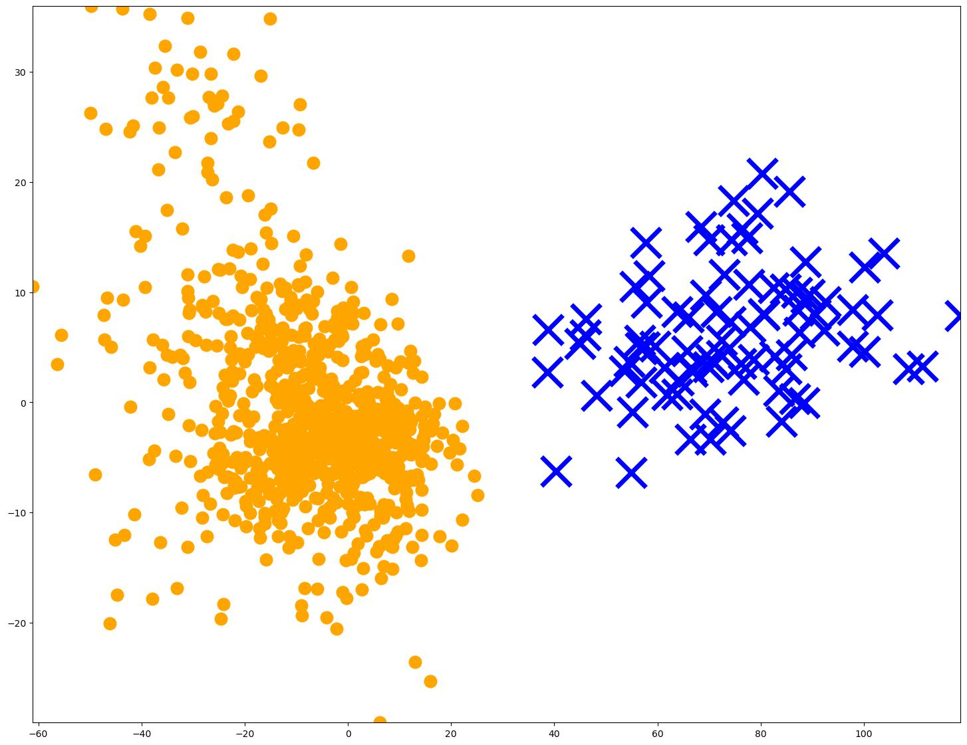
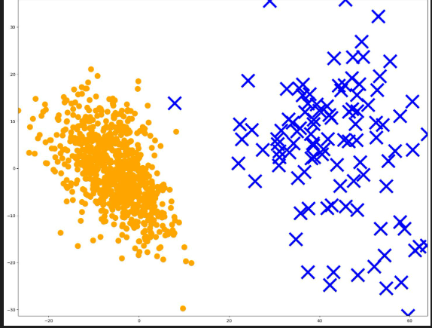
实验结果
左图对应于对Fashion MNIST 数据集进行了源类1到目标类9的标签翻转攻击。
右图对应于对Fashion MNIST 数据集进行了源类0到目标类2的标签翻转攻击。

Slide 15
实验结果
结果分析：
1.该算法每次只能进行一次投毒策略的检测，把怀疑的源类运用改算法。
不过在真实场景下，并不知道那些进行了攻击已经攻击的数量是不是占所有参与者的少数部分，故如果是对于数据集的类别比较多的情况下，此算法就需要进行多次实验，而如果攻击者的数量多于所有参与者时，算法就会失效。
2.还有就是上次老师说的那个PCA异常值的问题。

Slide 16
05
总结
Summarize

Slide 17
总结
回顾论文的主要内容，解决什么的问题
对论文算法进行进一步的讲解和分析
实验过程讲解，参数的选择
实验结果进行分析，算法的问题

Slide 18
谢谢大家

